Slide 1
Організація бухгалтерського обліку та формування фінансової звітності підприємств
ФАКУЛЬТЕТ УПРАВЛІННЯ ТА БІЗНЕСУ
КАФЕДРА ОБЛІКУ, ОПОДАТКУВАННЯ ТА МЕВ
Тема 6
Підготувала:
Доцент кафедри, к.е.н Ковальова Т.В.

Slide 2
Огляд теми
Загальні питання облікової політики підприємства
Організаційні форми ведення бухгалтерського обліку
Техніка здійснення облікової політики підприємства
Поняття та принципи побудови звітності
Класифікація звітності та її користувачі
Порядок складання, подання й оприлюднення фінансової звітності
Форми фінансової звітності

Slide 3
Загальні питання облікової політики підприємства
Закон України «Про бухгалтерський облік та фінансову звітність в Україні» визначає правові засади регулювання організації, ведення бухгалтерського обліку і складання фінансової звітності в Україні
Термін "облікова політика", визначений Законом України "Про бухгалтерський облік і фінансову звітність в Україні", означає сукупність принципів, методів і процедур, що використовується підприємством для складання та подання фінансової звітності.

Slide 4
Організаційні форми ведення бухгалтерського обліку
Відповідальність за організацію
бухгалтерського обліку
на підприємстві покладено на:
Власників
Відповідають за організацію БО
на підприємстві та забезпечення фіксації
Фактів здійснення всіх госп. операцій
у первинних документах,
збереження оброблених документів,
регістрів і звітності протягом встановленого
строку
Керівника
підприємства
Зобов’язаний створити необхідні
умови для правильного ведення БО,
забезпечити неухильне виконання
всіма підрозділами, службами
та працівниками, причетними до БО,
правомірних вимог щодо дотримання
порядку оформлення та подання
до обліку первинних документів
Головного
бухгалтера
Безпосередньо організовує процес
обліку та контролює дотримання єдиних
методологічних вимог щодо обліку
на підприємстві

Slide 5
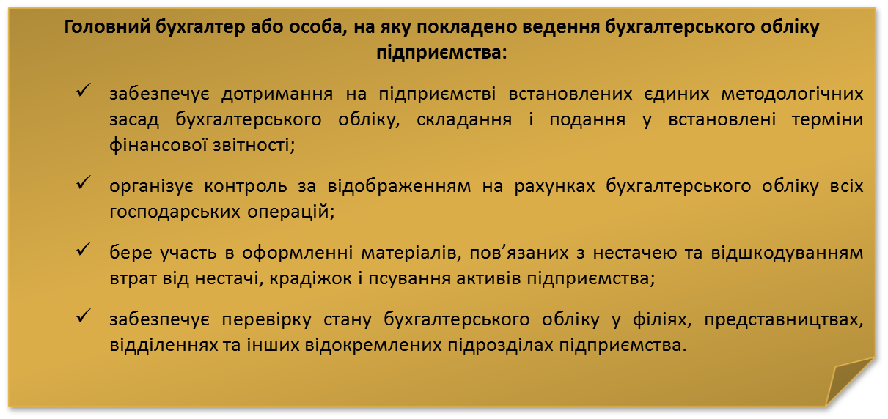

Slide 6
Техніка здійснення облікової політики підприємства
Наказ про облікову політику — це документ внутрішнього користування, який підписують особи, що мають право першого та другого підпису (традиційно — керівник та головний бухгалтер або бухгалтер).
При складанні наказу, крім факторів нормативно-правового характеру, необхідно також враховувати: юридичний статус підприємства (форма власності та організаційно-правова форма), галузеву специфіку підприємства, наявність кваліфікованих бухгалтерських кадрів та ін.
Внесення змін до наказу про облікову політику протягом поточного року не допускається. Цю принципову норму регламентує чинний Закон. Будь-яка зміна положень облікової політики має бути обґрунтована і відображена у пояснювальній записці до річного звіту підприємства.
Наказ може містити такі розділи:
Нормативи та методичні принципи бухгалтерського обліку.
Техніка бухгалтерського обліку.
Організація бухгалтерського обліку.

Slide 7
Поняття та принципи побудови звітності
ВИМОГИ ДО ЗВІТНОСТІ
Метою складання фінансової звітності є надання користувачам для прийняття рішень повної, правдивої та неупередженої інформації про фінансовий стан, результати діяльності та рух коштів підприємства
Правові аспекти
* Обов'язковість подання
* Державна регламентація
* Відповідальність засвідчення
Якісні характеристики
* Зрозумілість
* Доречність
* Достовірність
* Порівнянність

Slide 8
Класифікація звітності та її користувачі
Класифікація звітності
За будовою показників
Моментна
Інтервальна
За змістом і джерелами формування
Статистична
Фінансова
Податкова
Спеціальна
Управлінська
За терміном подання
За ступенем узагальнення інформації
Нормативна
Строкова
Первинна
Консолідована
Зведена
Користувачі
Інвестори
Працівники
Клієнти
Уряд та урядові установи
Громадськість
та інші кредитори
Позиковці
Постачальники

Slide 9
Порядок складання, подання й оприлюднення фінансової звітності
Мета складання фінансової звітності:
  надання користувачам для прийняття рішень повної, правдивої та неупередженої інформації про фінансовий стан, результати діяльності та рух грошових коштів підприємства
Адресати фінансової звітності:
  органам, до сфери управління яких належать підприємства;
  трудовим колективам на їх вимогу;
  власникам (засновникам) відповідно до установчих документів;
  іншим органам та користувачам,

Slide 10
Форми фінансової звітності
До складу
фінансової
звітності
входять:
Баланс (звіт про фінансовий стан) (форма № 1)
Звіт про фінансові результати (звіт про сукупний дохід) (форма № 2)
Звіт про рух грошових коштів (форма № 3)
Звіт про власний капітал (форма № 4)
Примітки до річної фінансової звітності (форма № 5)
Додаток до приміток до річної фінансової звітності «Інформація за сегментами» (форма № 6)

Slide 11

Питання та обговорювання

